Slide 1
স্বাগতম
Notes:
স্বাগতম দ্বারা সকল শিক্ষার্থীর দৃষ্টি আকর্ষন করা যেতে পারে।

Slide 2
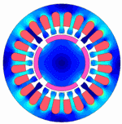
মো মোজাফফর হোসেন
সহকারি শিক্ষক (বিজ্ঞান)
বি,এস সি(অনার্স)এম এস সি (পদার্থ)
শিবগঞ্জ পাইলট বালিকা উচ্চ বিদ্যালয়
শিবগঞ্জ,বগুড়া
পদার্থবিজ্ঞান
দশম শ্রেণি
নবম অধ্যায়
আলোর প্রতিসরণ

Slide 3
কাপের মধ্যে কোনো বস্তু আছে কী?
Notes:
এই স্লাইডে ভিডিও ও প্রশ্নোত্তরের মাধ্যমে শিক্ষার্থীদের মনোযোগ আকর্ষণ করে আজকের পাঠের মানসিক পরিবেশ তৈরির চেষ্টা করা হয়েছে। স্লাইডে প্রদর্শিত ছবিটি দেখিয়ে উল্লেখিত প্রশ্নটি করে ছবির উপর ক্লিক করে ভিডিওটি দেখিয়ে নিচের প্রশ্নগুলো করতে পারেনঃ
কাপে পানি ঢালার পূর্বে কয়েনটি দেখা যাচ্ছিলো না কেনো? সম্ভাব্য উত্তরঃ কয়েনটি দৃষ্টিসীমার বাইরে ছিলো।
দৃষ্টিসীমার বাইরে থাকা কয়েনটি পানি ঢালার সাথে সাথে দেখা যাচ্ছে কেনো? সম্ভাব্য উত্তরঃ আলোর প্রতিসরণের জন্য।
তবে বিষয় শিক্ষক ভিন্ন উপায়েও এ কাজটি করতে পারেন

Slide 4
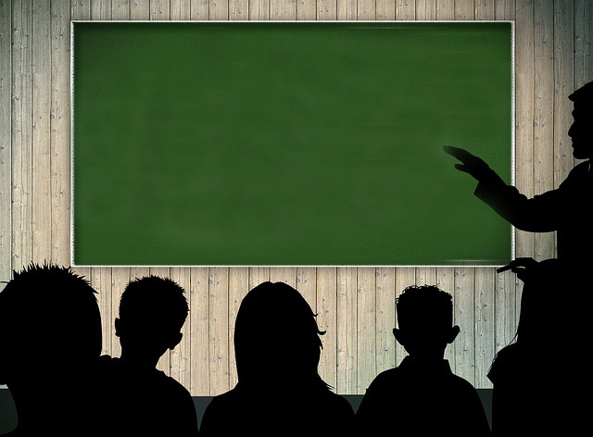
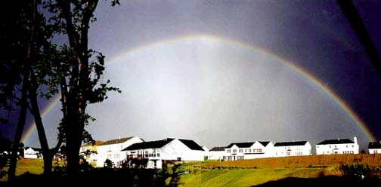
আলোর প্রতিসরণ
Notes:
এই স্লাইডটি শিরোনাম লেখাসহ পাঠ ঘোষণার জন্য রাখা হয়েছে।

Slide 5
এ পাঠ শেষে শিক্ষার্থীরা …
আলোর প্রতিসরণ কী তা বলতে পারবে।
 প্রতিসরণের নিয়মসমূহ ব্যাখ্যা করতে পারবে।
প্রতিসরণাঙ্ক ব্যাখ্যা করতে পারবে।
Notes:
এই পাঠ শেষে অর্জিতব্য শিখনফলকে সামনে রেখে পাঠকে ধারাবাহিকভাবে পরিচালনার উদ্দেশ্যে এই স্লাইডটি রাখা হয়েছে।

Slide 6
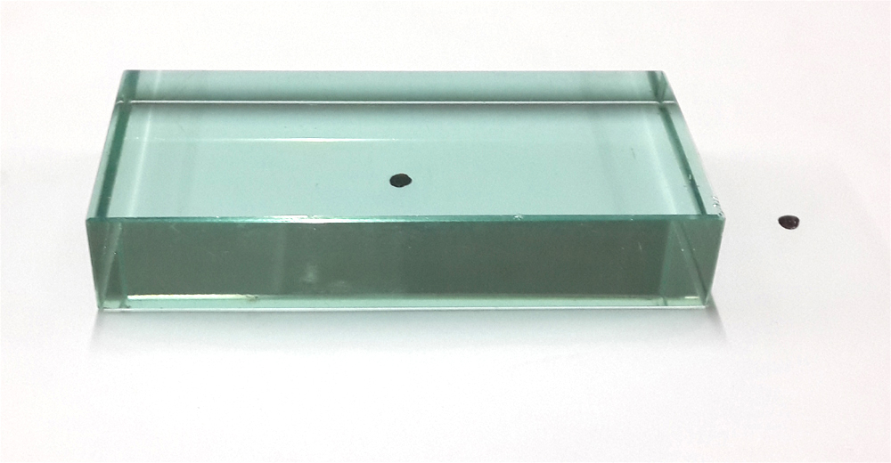
বিশেষ কাজ
প্রয়োজনীয় উপকরণ:
১। কয়েকটি আয়তাকার কাঁচফলক
২। সাদা কাগজ
Notes:
শিক্ষার্থীদের কয়েকটি সুবিধাজনক দলে ভাগ করে প্রত্যেক দলে একটুকরো সাদা কাগজ ও একটি আয়তাকার কাচফলক সরবরাহ করতে পারেন।এখানে শিক্ষার্থীরা হাতে কলমে দেখার চেষ্টা করবে সাদা কাগজে পাশাপাশি দুটো কালো বৃত্তের একটির উপর কাচফলক রাখলে সেখানে বৃত্তটি অন্যটির চেয়ে কিছুটা উপরে দেখায় । আশা করি বিষয় শিক্ষক শ্রেণিকক্ষে প্রয়োজনীয় উপকরণ সরবরাহ করে শিক্ষার্থীদের সক্রিয় অংশ গ্রহণে একাজটি করতে দেবেন। তবে শ্রেণিকক্ষে প্রয়োজনীয় উপকরণ সরবরাহ করে একাজটি করার সময় এ স্লাইডটি হাইড করে অথবা মুছে ফেলতে পারেন। আর শ্রেণিকক্ষে প্রয়োজনীয় উপকরণ সরবরাহ করতে না পারলে সংশ্লিষ্ট ঘটনাটি এই স্লাইড ব্যবহার করে প্রাসঙ্গিক প্রশ্নোত্তরের মাধ্যমে উপস্থাপ করতে পারেন।

Slide 7
হালকা মাধ্যম
ঘন মাধ্যম
প্রকৃত অবস্থান
Notes:
এখানে শিক্ষার্থীদের সক্রিয় অংশ গ্রহণে পূর্বের স্লাইডের ঘটনাটির কারণ বোর্ডে রেখাচিত্রের সাহায্যে উপস্থাপনের চেষ্টা করতে পারেন। অথবা স্লাইডে উল্লেখিত রেখাচিত্রটি উল্লেখিত প্রশ্নোত্তরের মাধ্যমে প্রদর্শন করতে পারেন। তবে বিষয় শিক্ষক ইচ্ছে করলে স্লাইডে উল্লেখিত প্রশ্ন মুছে নিজেই জিজ্ঞেস করতে পারেন অথবা নিজের মত করে অন্য কোনো যুক্তিযুক্ত উপায়ও অবলম্বন করতে পারেন।

Slide 8
কয়েকটি ঘটনা দেখ
Notes:
ভিডিওটি প্রদর্শনের সময় শিক্ষার্থীদের মনোযোগ আকর্ষণ করতে পারেন। এখানে শিক্ষার্থীদের কাছ থেকে প্রতিসরনের নিয়মসমূহ বের করে আনার উদ্দেশ্যে এই ভিডিওটি প্রদর্শনের ব্যবস্থা করা হয়েছে । তবে বিষয় শিক্ষক ইচ্ছে করলে মাঝে মাঝে ভিডিওটি থামিয়ে থামিয়ে পরবর্তী স্লাইডের প্রশ্নগুলো করতে পারেন। নিজের মত করে অন্য কোনো যুক্তিযুক্ত উপায়ও অবলম্বন করতে পারেন।

Slide 9
ভিডিও বিষয়ক আলোচনা
আলো এক মাধ্যম থেকে অন্য মাধ্যমে প্রবেশের সময় কী একই তলে থাকছে?
আপতিত রশ্মি,অভিলম্ব ও প্রতিসরিত রশ্মি কী একই তলে রয়েছে?
আলোক রশ্মি এক মাধ্যম থেকে অন্য মাধ্যমে কী একই রেখায় চলছে?
হালকা মাধ্যম থেকে ঘন মাধ্যমে যাবার সময় আলোক কোন দিকে বেঁকে যাচ্ছে?
দুই মাধ্যমে উৎপন্ন কোণের পরিমাপ কী সমান?
নির্দিষ্ট বর্ণের আলোর জন্য দুইটি মাধ্যমের আপতন ও প্রতিসরণ কোণের মধ্যে কী কোনো সম্পর্ক রয়েছে?
Notes:
ভিডিওটি প্রদর্শনের পর স্লাইডে উল্লেখিত প্রশ্নোত্তরের মাধ্যমে প্রতিসরনের নিয়মসমূহ শিক্ষার্থীদের কাছ থেকে বের করে আনার চেষ্টা করতে পারেন। তবে বিষয় শিক্ষক ইচ্ছে করলে স্লাইডে উল্লেখিত প্রশ্ন মুছে নিজেই পূর্বের স্লাইডে ভিডিও প্রদর্শনের সময় জিজ্ঞেস করতে পারেন অথবা নিজের মত করে অন্য কোনো যুক্তিযুক্ত উপায়ও অবলম্বন করতে পারেন। এখানে উল্লেখ্য যে এই পাঠের প্রাথমিক ধারনে পূর্বের শ্রেণিতে পেয়েছে।

Slide 10
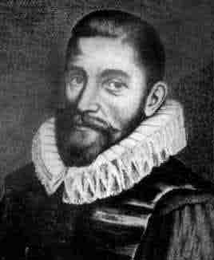
প্রতিসরণের নিয়মসমূহ
আপতিত রশ্মি, প্রতিসরিত রশ্মি ও আপতন বিন্দুতে অঙ্কিত অভিলম্ব
একই সমতলে অবস্থান করে।
2. নির্দিষ্ট বর্ণের আলো এবং দুইটি নির্দিষ্ট মাধ্যমের জন্য আপতন
কোণের সাইন ও প্রতিসরণ কোণের সাইন -এর অনুপাত সর্বদা ধ্রুব।
দ্বিতীয় নিয়মটি কোন বিজ্ঞানী উদ্ভাবন করেন?
Willebrord van Roijen Snell (1580-1626)
প্রতিসরণাঙ্ক,
Notes:
ভিডিওটি প্রদর্শনের পর স্লাইডে উল্লেখিত প্রশ্নোত্তরের মাধ্যমে শিক্ষার্থীদের কাছ থেকে বের করে আনা প্রতিসরনের নিয়মসমূহ ও প্রতিসরণাঙ্কের সূত্র শিক্ষার্থীদের দিয়ে বোর্ডে লিখিয়ে নিতে পারেন অথবা এই স্লাইডের মাধ্যমে উপস্থাপন করতে পারেন।

Slide 11
দলগত কাজের প্রস্তুতিমূলক ভিডিও প্রদর্শন
Notes:
দলগত কাজের পূর্ব প্রস্তুতিমূলকভিডিওটি প্রদর্শনের সময় শিক্ষার্থীদের মনোযোগ আকর্ষণ করতে পারেন। এখানে শিক্ষার্থীরা দলগতভাবে হাতে কলমে কাজ করে বায়ু সাপেক্ষে কাঁচের প্রতিসরণাঙ্ক নির্ণয় করার প্রক্রিয়াটি দেখবে। তবে বিষয় শিক্ষক ইচ্ছে করলে নিজের মত করে অন্য কোনো যুক্তিযুক্ত উপায়ও অবলম্বন করতে পারেন।

Slide 12
দলগত কাজ
প্রয়োজনীয় উপকরণ:
১। কয়েকটি আয়তাকার কাচফলক ২। সাদা কাগজ
৩। কয়েকটি কাঠের বোর্ড ৪। চাঁদা ৫। ক্যালকুলেটর
আপতন কোণ
( i )
প্রতিসরণ কোণ
( r )
sin i
sin r
Notes:
শিক্ষার্থীদের কয়েকটি সুবিধাজনক দলে ভাগ করে প্রত্যেক দলে একটুকরো সাদা কাগজ, কাঠের বোর্ড ও একটি আয়তাকার কাচফলক সরবরাহ করতে পারেন।এখানে শিক্ষার্থীরা হাতে কলমে কাজ করে বায়ু সাপেক্ষে কাঁচের প্রতিসরণাঙ্ক নির্ণয় করার প্রক্রিয়াটি সম্পন্ন করবে। আশা করি বিষয় শিক্ষক শ্রেণিকক্ষে প্রয়োজনীয় উপকরণ সরবরাহ করে শিক্ষার্থীদের সক্রিয় অংশ গ্রহণে একাজটি করতে দেবেন। তবে শ্রেণিকক্ষে প্রয়োজনীয় উপকরণ সরবরাহ করে একাজটি করার সময় এ স্লাইডটি হাইড করে অথবা মুছে ফেলতে পারেন।

Slide 13
প্রাপ্ত তথ্য উপস্থাপন
আপতন কোণ
( i )
প্রতিসরণ কোণ
( r )
sin i
sin r
Notes:
শিক্ষার্থীদের প্রাপ্ত উপাত্ত উপস্থাপনের জন্য স্লাইডে উল্লেখিত ছকটি ব্যবহার করতে পারেন। এখান থেকে শিক্ষার্থীরা দেখবে বিভিন্ন দলের আপতন ও প্রতিসরণ কোণের মান ভিন্ন ভিন্ন হলেও দুইটি মাধ্যমের জন্য নির্দিষ্ট বর্ণের আলোর জন্য প্রতিসরণাংকের মান একই।

Slide 14
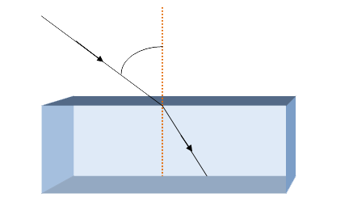
আলোক রশ্মি বায়ু মাধ্যম থেকে কাঁচ মাধ্যমে
প্রবেশের সময় বেঁকে যাচ্ছে কেনো?
তাহলে প্রতিসরণাঙ্ক কার উপর নির্ভর করে?
কোন মাধ্যমে আলোর বেগ বেশি?
কোন মাধ্যমের ঘনত্ব বেশি?
Notes:
এখানে উল্লেখিত ছবি ও প্রশ্নোত্তরের মাধ্যমে আলোক রশ্মি বায়ু মাধ্যম থেকে কাঁচ মাধ্যমে প্রবেশের সময় বেঁকে যাচ্ছে কেনো তার কারণ ব্যাখ্যা করতে পারেন। অর্থাৎ আলোর গতি বেগ মাধ্যমের ঘনত্বের উপর নির্ভর করে যার ফলে এধরনের ঘটনা ঘটে। তবে বিষয় শিক্ষক ইচ্ছে করলে স্লাইডে উল্লেখিত প্রশ্ন মুছে নিজেই জিজ্ঞেস করতে পারেন অথবা নিজের মত করে অন্য কোনো যুক্তিযুক্ত উপায়ও অবলম্বন করতে পারেন।

Slide 15
মূল্যায়ন
১। আলোর প্রতিসরণ কী ?
প্রতিসরণাঙ্ক নির্ভর করে-
২। আলো হালকা মাধ্যম থেকে ঘন মাধ্যমে প্রতিসরিত
হলে নিচের কোন সম্পর্কটি সঠিক?
(i) মাধ্যমের ঘনত্বের ওপর
(ii) আলোর তরঙ্গ দৈর্ঘ্যের ওপর
(ক) আপতন কোণ = প্রতিসরিত কোণ
(iii) আলোর বর্ণের উপর
(খ) আপতন কোণ > প্রতিসরণ কোণ
নিচের কোনটি সঠিক?
(গ) আপতন কোণ < প্রতিসরণ কোণ
(ক) i , iii
(খ) i , ii
(গ) i , ii, iii
(ঘ) ii , iii
(ঘ) আপতন কোণ ≥ প্রতিসরণ কোণ
Notes:
পাঠটি সম্পর্কে সার্বিকভাবে জানার জন্য মূল্যায়নের ব্যবস্থা করা যেতে পারে।

Slide 16
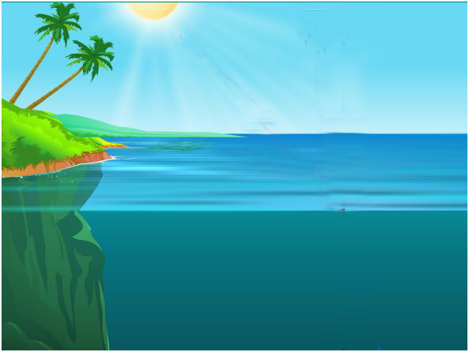
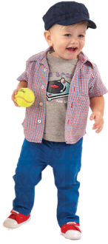
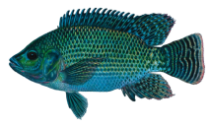
পানির মধ্যে মাছের সঠিক অবস্থান কোথায়?
?
?

Slide 17
বাড়ির কাজ
বায়ুর সাপেক্ষে পানির প্রতিসরণাঙ্ক ১.৩৩ হলে
পানির সাপেক্ষে বায়ুর প্রতিসরণাঙ্ক কত ?
Notes:
আজকের পাঠের অর্জিত শিখন দ্বারা শিক্ষার্থীরা যেন তাদের নিজ নিজ সৃজনশীল প্রতিভার বিকাশ ঘটাতে পারে সে উদ্দেশ্যে এধরনের কাজ দেয়া যেতে পারে। তবে বিষয় শিক্ষক ইচ্ছে করলে অন্য যে কোনো যুক্তিযুক্ত উপায় অবলম্বন করতে পারেন।

Slide 18
